Slide 1
组合逻辑
Part II
Combinational Logic Circuit

Slide 2
组合逻辑电路
任一时刻的输出仅取决于该时刻的输入，与电路原来的状态无关。
数字电路
时序逻辑电路
任一时刻的输出不仅取决于现时的输入，而且还与电路原来状态 有关。

Slide 3
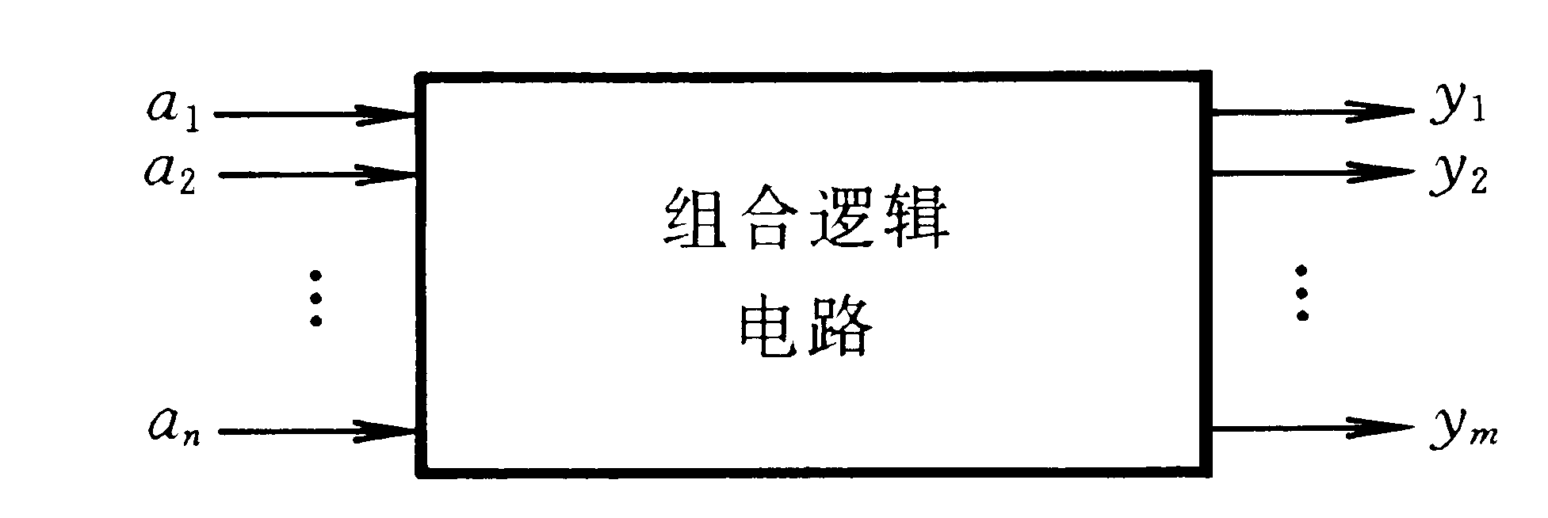
组合逻辑电路的框图
组合逻辑电路在电路结构上不包含存储单元，仅仅是由各种门电路组成，

Slide 4
组合逻辑电路的分析和设计方法
已知逻辑电路
说明逻辑功能
分 析
分析方法步骤：
组合逻辑电路图
写出逻辑表达式
化简
列真值表
说明功能

Slide 5
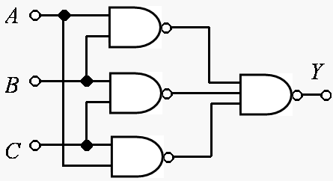
逻辑图
从输入到输出逐级写出
1
逻辑表达式
1
化简
2
2
最简与或表达式

Slide 6
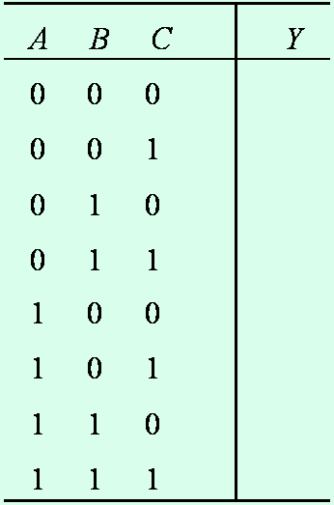
最简与或表达式
3
当输入A、B、C中有2个或3个为1时，输出Y为1，否则输出Y为0。所以这个电路实际上是一种3人表决电路：只要有2票或3票同意，表决就通过。
0
3
0
真值表
0
4
1
4
0
电路的逻辑功能
1
1
1

Slide 7
根据实际逻辑问题
最简单逻辑电路
设 计
步骤：
选择所需
门电路
确定输入、输出
列出真值表
写出表达式
并简化
画逻辑电路图
根据设
计要求
分析题意，将设计
要求转化为逻辑关
系，这一步为设计
组合逻辑电路的关键
形式变换
根据设计所用
芯片要求

Slide 8
例：设计三人表决电路（A、B、C）。每人一个按键，如果同意则按下，不同意则不按。结果用指示灯表示，多数同意时指示灯亮，否则不亮。用与非门实现.
解:
1.首先指明逻辑符号取“0”、“1”的含义。三个按键A、B、C按下时为“1”，不按时为“0”。输出量为 L，多数赞成时是“1”，否则是“0”。

Slide 9
2.根据题意列出真值表
3.画出卡诺图化简：
A B C L
0 0 0 0
0 0 1 0
0 1 0 0
0 1 1 1
1 0 0 0
1 0 1 1
1 1 0 1
1 1 1 1
BC
A
00
01
11
10
0
0
0
1
0
1
0
1
1
1
AC
BC
AB
L= AC + BC + AB

Slide 10
4、用与非门实现逻辑电路
A
B
C
L

Slide 11
编码器
组合逻辑电路
编码：用二进制代码来表示某一信息（文字、数字、符号）的过程。
实现编码操作的电路称为编码器。
编
码
器

Slide 12
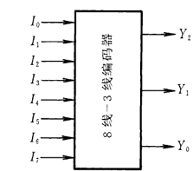
二进制编码器
输入端：2^{n}
输出端：n
高电平有效
3位二进制（8线－3线）编码器真值表
普通编码器
任何时刻只允许输入一个编码信号，否则输出将发生混乱。

Slide 13
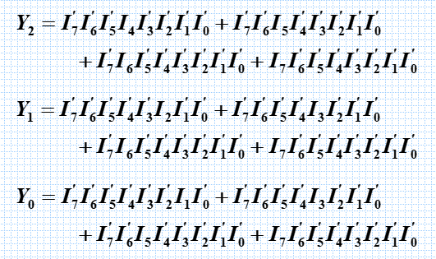

Slide 14
3 位二进制优先编码器
优先编码：
允许几个信号同时输入，但只对优先级别最高
的进行编码。优先顺序：I₇ → I₀
编码表
函数式
输 入 | 输 出
I₇ I₆ I₅ I₄ I₃ I₂ I₁ I₀ | Y₂ Y₁ Y₀
1 × × × × × × × | 1 1 1
0 1 × × × × × × | 1 1 0
0 0 1 × × × × × | 1 0 1
0 0 0 1 × × × × | 1 0 0
0 0 0 0 1 × × × | 0 1 1
0 0 0 0 0 1 × × | 0 1 0
0 0 0 0 0 0 1 × | 0 0 1
0 0 0 0 0 0 0 1 | 0 0 0

Slide 15
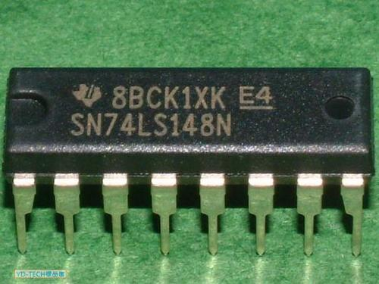
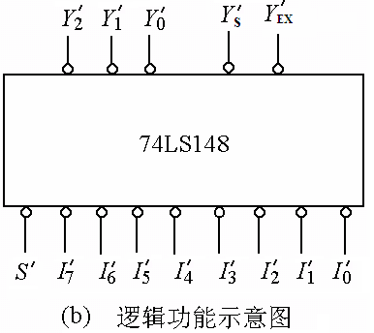
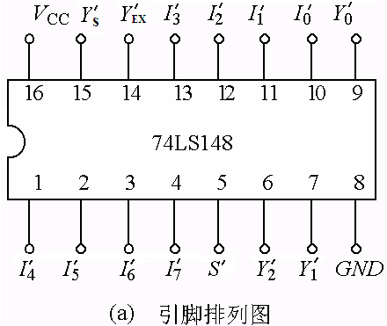
优先编码器
扩展端
在优先编码器电路中，允许同时输入两个以上编码信号。编码时只对优先权最高的进行编码。
选通输出端
8线－3线优先编码器74LS148逻辑图
低电平有效
选通输入端

Slide 16
低电平表示“电路工作，但无编码输入”
低电平表示“电路工作，且有编码输入”
输入：逻辑0(低电平）有效
输出：逻辑0(低电平）有效

Slide 17
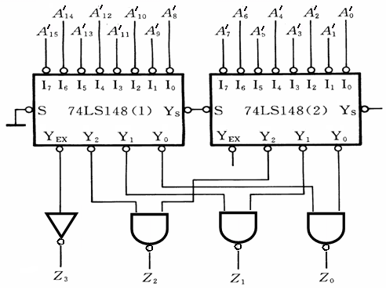
例 用两片74LS148组成16线－4线优先编码器。
优先权最高
～ 均无信号时，才允许对 ～ 输入信号编码。

Slide 18
0
1
1
1
1
1
0
1
1
1
1
1
0
1
0
0
1
0
1
1
(1)片处于编码状态 (2)片由于s’=1被锁

Slide 19
1
1
1
1
1
1
1
1
1
1
0
1
0
1
0
1
0
1
1
1
1
0
1
0
0
1
0
1
(1)片全为1，使s’=0；(2)片处于编码状态

Slide 20
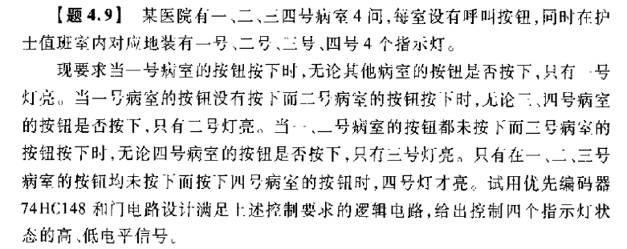
思考

Slide 21
二-十进制编码器
用 4 位二进制代码对 0 ~ 9 十个信号进行编码的电路
1. 8421 BCD 编码器
I₀
I₂
I₄
I₆
I₈
I₁
I₃
I₅
I₇
I₉
2. 8421 BCD 优先编码器
Y₀
Y₁
Y₂
Y₃
二-十进制
编码器
3. 集成 10线 -4线优先编码器
（74147 74LS147）
几种常用编码
1. 二-十进制编码
8421 码 余 3 码 2421 码
5211 码 余 3 循环码 右移循环码
2. 其他
循环码（反射码或格雷码）
ISO码
ANSCII（ASCII）码

Slide 22
译码器
译码：将二进制代码翻译成对应的输出信号的过程。译码是编码的逆过程.
实现译码操作的电路称为译码器。
常用的译码器有:二进制译码器、二－十进制译码器、显示译码器三类。

Slide 23
二进制译码器 (Binary Decoder)
A₀
Y₀
A₁
二进制
译码器
Y₁
输入 n 位二进制代码
输出 m 个
信号 m = 2^{n}
…
…
A_{n-1}
Y_{m-1}
如： 2 线 — 4 线译码器
3 线 — 8 线译码器
4 线 — 16 线译码器

Slide 24
3位二进制译码器 ( 3 线 – 8 线)
A₀
Y₀
3 位
二进制
译码器
Y₁
0 0 0
0 0 0 0 0 0 0 1
A₁
…
0 0 1
0 0 0 0 0 0 1 0
0 1 0
0 0 0 0 0 1 0 0
A₂
Y₇
0 1 1
0 0 0 0 1 0 0 0
1 0 0
0 0 0 1 0 0 0 0
真值表
1 0 1
0 0 1 0 0 0 0 0
1 1 0
0 1 0 0 0 0 0 0
函数式
1 1 1
1 0 0 0 0 0 0 0

Slide 25
集成 3 线 – 8 线译码器 -- 74LS138
V_{CC}
Y₀
Y₁
Y₂
Y₃
Y₄
Y₅
Y₆
Y₀
Y₁
Y₂
Y₃
Y₄
Y₅
Y₆
Y₇
16
15
14
13
12
11
10
9
Y₀
Y₁
Y₂
Y₃
Y₄
Y₅
Y₆
Y₇
引脚排列图
74LS138
功能示意图
74LS138
A₀
A₁
1
2
3
4
5
6
7
8
A₂
ST_{B}
ST_{C}
ST_{A}
A₀
S₁
A₁
A₂
S₃
A₀
S₂
A₁
A₂
S₃
S₂
S₁
Y₇
地
输入选通控制端
芯片禁止工作
芯片正常工作

Slide 26
Yi’表示低电平逻辑有效

Slide 27
当S₁=1, =0, =0（即S=1）时，可得输出

Slide 28
例 试用3线－8线译码器74138设计一个多输出的组合逻辑电路。输出逻辑函数式为

Slide 29
解：
化为最小项之和的形式：
当S₁=1, S₂′=S₃′=0时,令A₂=A, A₁=B, A₀=C ,则

Slide 30
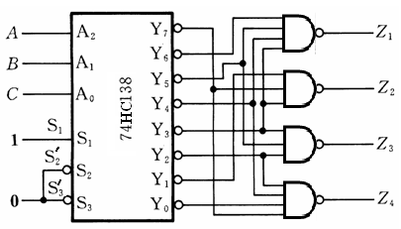
画电路图

Slide 31
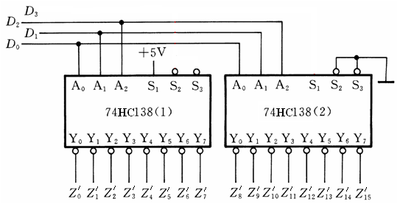
例 两片3线－8线译码器74HC138组成4－16译码器。

Slide 32
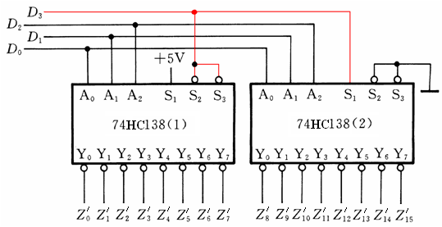
0
0
0
1 1 1 1 0 1 1 1
(1)片工作，(2)片禁止。若输入D₃D₂D₁D₀=0100时，译码器_____输出________________。
（1）
11110111

Slide 33
1
1
1
1 1 1 1 1 0 1 1
(2)片工作，(1)片禁止。若输入D₃D₂D₁D₀=1101时，译码器_____输出________________。
（2）
11111011

Slide 34
二－十进制译码器
输入端：4 输出端：10
二-十进制译码器的输入是十进制数的4位二进制
编码（BCD码），分别用A₃、A₂、A₁、A₀表示；输
出的是与10个十进制数字相对应的10个信号，用
Y₉～Y₀表示。由于二-十进制译码器有4根输入线，
10根输出线，所以又称为4线-10线译码器。

Slide 35
显示译码器
用来驱动各种显示器件，从而将用二进制代码表示的数字、文字、符号翻译成人们习惯的形式直观地显示出来的电路，称为显示译码器。
数字、文字、符号代码
译码器
显示器

Slide 36
半导体数码管
显示器件：
常用的是七段显示器件
a
f
b
g
c
e
d

Slide 37
共阴极 高逻辑电平有效
a
a
发光二极管
f
b
510Ω
g
Ya
b
e
c
510Ω
d
Yb
Ya-Yg: 控制信号
高电平时,对应的LED亮
低电平时,对应的LED灭
g
510Ω
Yg

Slide 38
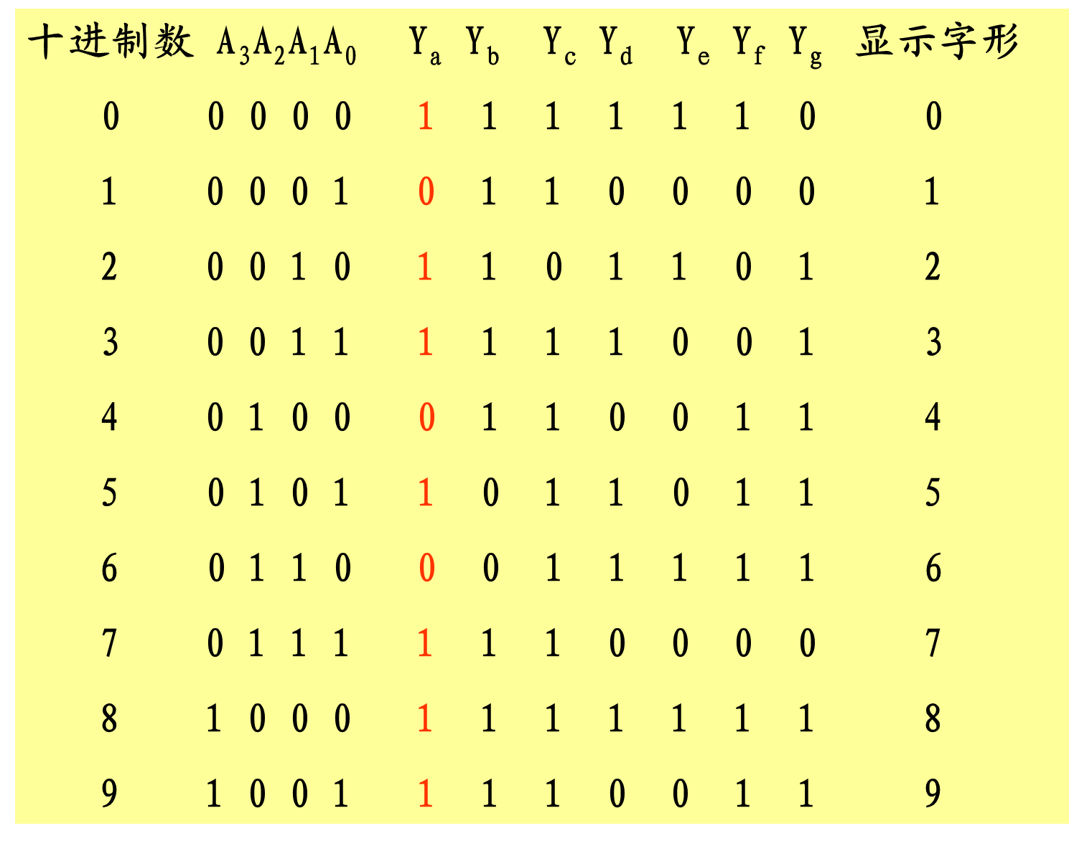
共阴极
a b c d e f g
1 1 1 1 1 1 0
0 1 1 0 0 0 0
1 1 0 1 1 0 1
……
a
f
b
g
c
e
共阳极则低电平时亮
d

Slide 39
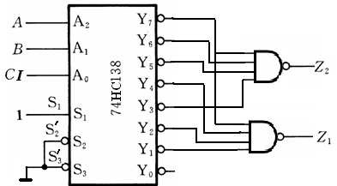
例：分析下图电路逻辑功能。

Slide 40
解：

Slide 41
数据选择器和分配器
发送
并行传送
接收
0
0
数
据
传
输
方
式
1
1
每位数据需占一条传输线，当传送数据位数增多时，成本较高，且很难实现。
1
1
0
0
0
0
串行传送
1
1
1
1
0
0
并-串转换：数据选择器
串-并转换：数据分配器

Slide 42
数据选择/复用器 ( Data Selector/Multiplexer )
能够从多路数据输入中选择一路作为输出的电路
一、4 选 1 数据选择器
1. 工作原理
输
入
数
据
D₀
输
出
数
据
2. 真值表
4选1
数据选择器
D₀
D₁
D₂
D₃
D₁
Y
D₂
D A₁ A₀
Y
D₃
D₀ 0 0
D₀
D₁ 0 1
D₁
A₁
A₀
D₂ 1 0
D₂
选择控制信号
0
0
1
1
0
1
0
1
D₃ 1 1
D₃
3. 函数式

Slide 43
3. 函数式
= D₀
= D₁
= D₂
Y
= D₃
1
4. 逻辑图
≥1
&
0
A₁
0
1
1
1
1
A₀
0
0
1
1
D₀
D₁
D₂
D₃

Slide 44
集成数据选择器
74151 74LS151 74251 74LS251
1. 8 选 1 数据选择器
V_{CC}
D₄
D₅
D₆
D₇
A₀
A₁
A₂
引
脚
排
列
图
功
能
示
意
图
0
D₀
D₁
D₂
D₃
D₄
D₅
D₆
D₇
D₀
D₁
D₂
D₃
D₄
D₅
D₆
D₇
Y
Y
1
16
15
14
13
12
11
10
9
使能
74LS151
MUX
禁止
1
2
3
4
5
6
7
8
……
D₇
D₀
A₂
A₁
A₀
S
D₃
D₂
D₁
D₀
Y
Y
S
地
1
╳ ╳ ╳
0
0 0 0
0 0 1
0 1 0
0 1 1
1 0 0
1 0 1
1 1 0
1 1 1
A₂ ∼ A₀ — 地址端
D₇ ∼ D₀ — 数据输入端

Slide 45
74xx151真值表

Slide 46
2. 集成数据选择器的扩展
Y
两片 8 选 1（74151）
D₀ ∼D₇
D₈ ∼D₁₅
≥1
16 选 1数据选择器
0
D₈ ∼D₁₅
D₀ ∼D₇
Y₂
0
Y₁
Y
Y
74151 (2)
高位
74151 (1)
低位
禁止
使能
使能
禁止
D₇
…
D₀
A₂
A₁
A₀
EN
D₇
…
D₀
A₂
A₁
A₀
EN
…
…
S
S
D₁₅
D₈
D₇
D₀
1
1
A₃
A₂
A₁
A₀
0 ∼ 7
0

Slide 47
四片 8 选 1（74151）
32 选 1 数据选择器
方法 1：
74LS139 双 2 线 - 4 线译码器
Y
D₀ ∼D₇
D₈ ∼D₁₅
D₁₆ ∼D₂₃
D₂₄ ∼D₃₁
0
&
禁止
Y₃
禁止
Y₂
禁止
Y₁
禁止
Y₀
禁止
禁止
禁止
使能
禁止
禁止
使能
使能
禁止
禁止
禁止
使能
禁止
禁止
禁止
禁止
74151 (4)
74151 (3)
74151 (2)
74151 (1)
…
…
…
…
D₀
A₁
D₀
A₁
D₀
A₁
D₀
A₁
D₇
A₂
A₀
D₇
A₂
A₀
D₇
A₂
A₀
D₇
A₂
A₀
EN
EN
EN
EN
…
…
…
…
D₃₁
S₄
D₂₃
D₁₆
S₃
D₁₅
D₈
S₂
D₂₄
D₇
D₀
S₁
1
1
1
1
0
1
1
1
0
1
1
1
0
1
1
1
0
1
1
1
1/2 74LS139
S
A₄
A₃
A₂
A₁
A₀
1 1
0 0
0 1
1
1 0
0 ∼ 7
0

Slide 48
四片 8 选 1（74151）
32 选 1 数据选择器
方法 1：
真值表（使用 74LS139 双 2 线 - 4 线译码器）
（1） （2） （3） （4）
输出信号
0 0
工 禁 禁 禁
0 1
禁 工 禁 禁
1 0
禁 禁 工 禁
1 1
禁 禁 禁 工
方法 2：
74LS153 双 4 选 1 数据选择器 （教材P163）
四路 8 位
并行数据
四片8选1
四路 1 位
串行数据
一片4选1
一路 1 位
串行数据

Slide 49
数据分配器 ( Data Demultiplexer )
将 1 路输入数据，根据需要分别传送到 m 个输出端
一、1 路-4 路数据分配器
数据输出
Y₀
函
数
式
数据
输入
1 路-4 路
数据分配器
Y₁
D
Y₂
Y₃
选择控制
A₁
A₀
Y₀
Y₁
Y₂
Y₃
&
&
&
&
真
值
表
0 0
D 0 0 0
D
0 1
0 D 0 0
1 0
0 0 D 0
1
1
逻辑图
1 1
0 0 0 D
A₁
A₁

Slide 50
二、集成数据分配器
用 3 线-8 线译码器可实现 1 路-8 路数据分配器
数据输出
S₁ — 数据输入（D）
Y₀
Y₁
Y₂
Y₃
Y₄
Y₅
Y₆
Y₇
Y₀
Y₁
Y₂
Y₃
Y₄
Y₅
Y₆
Y₇
74LS138
A₀
S₂ — 数据输入（D）
A₁
A₂
ST_{B}
ST_{C}
ST_{A}
A₀
A₁
A₂
S₃
S₂
S₁
地址码
数据输入
(任选一路)

Slide 51
用数据选择器设计组合逻辑电路
步骤：
1.列出所求逻辑函数的真值表，写出其最小项表达式。
2.根据上述函数包含的变量数，选定数据选择器。
3.对照比较所求逻辑函数式和数据选择器的输出表达式确定选择器输入变量的表达式或取值。
4.按照求出的表达式或取值连接电路，画电路连线图。

Slide 52
例
解：
①写出最小项表达式
②选用8选1数据选择器74xx151，当S′=0时， 令A₂=A、A₁=B 、A₀=C,代入上式得：
③对照74HC151输出表达式，求D_{i}

Slide 53
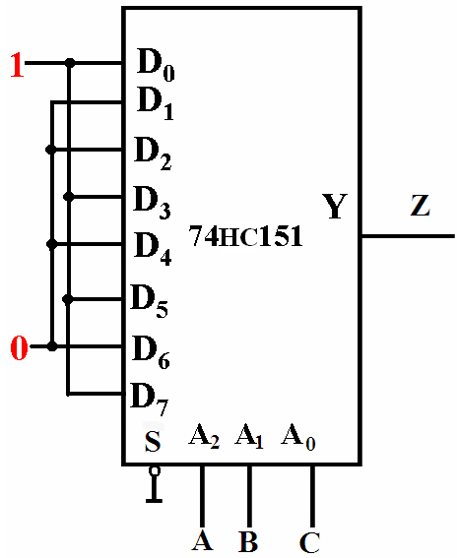
比较Z和Y，得：
④画连线图

Slide 54
加法器
A=1101, B=1001, 计算A+B
1 1 0 1
+
1 0 0 1
1
0
0
1
1
0
1
1
0

Slide 55
加法运算的基本规则：
（1）逢二进一。
（2）最低位是两个数最低位的相加，不需考虑进位。
（3）其余各位都是三个数相加，包括加数、被加数和低位来的进位。
（4）任何位相加都产生两个结果：本位和、向高位的进位。

Slide 56
半加器：
半加运算不考虑从低位来的进位
A---加数 B---被加数 S---本位之和 Co---进位
真值表

Slide 57
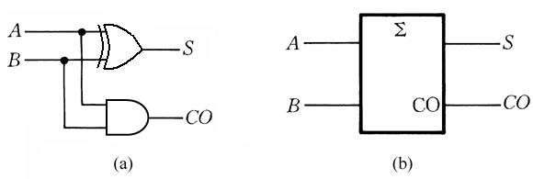
2个输入端
2个输出端
逻辑图
逻辑符号

Slide 58
全加器
相加过程中，既考虑加数、被加数又考虑低位的进位。
A---加数；B---被加数；C_{i}---低位的进位；
S---本位和；Co---进位。

Slide 59
输入
输出

Slide 60
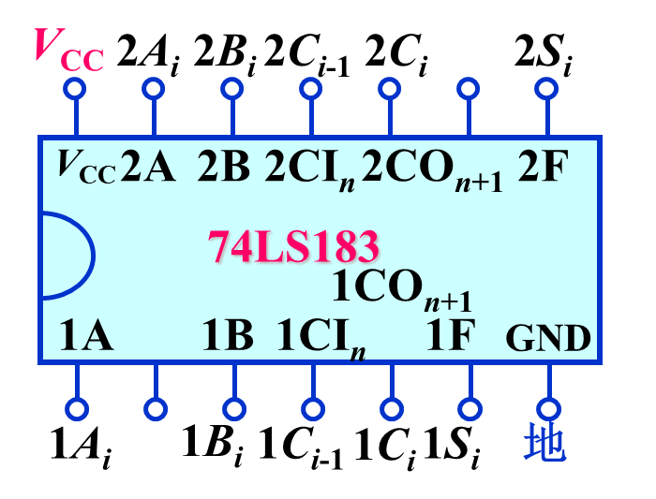
集成双全加器74LS183
C₀
S₀
CO
Σ
CI
A₀
B₀
C₀₋₁
2个输出端
3个输入端

Slide 61
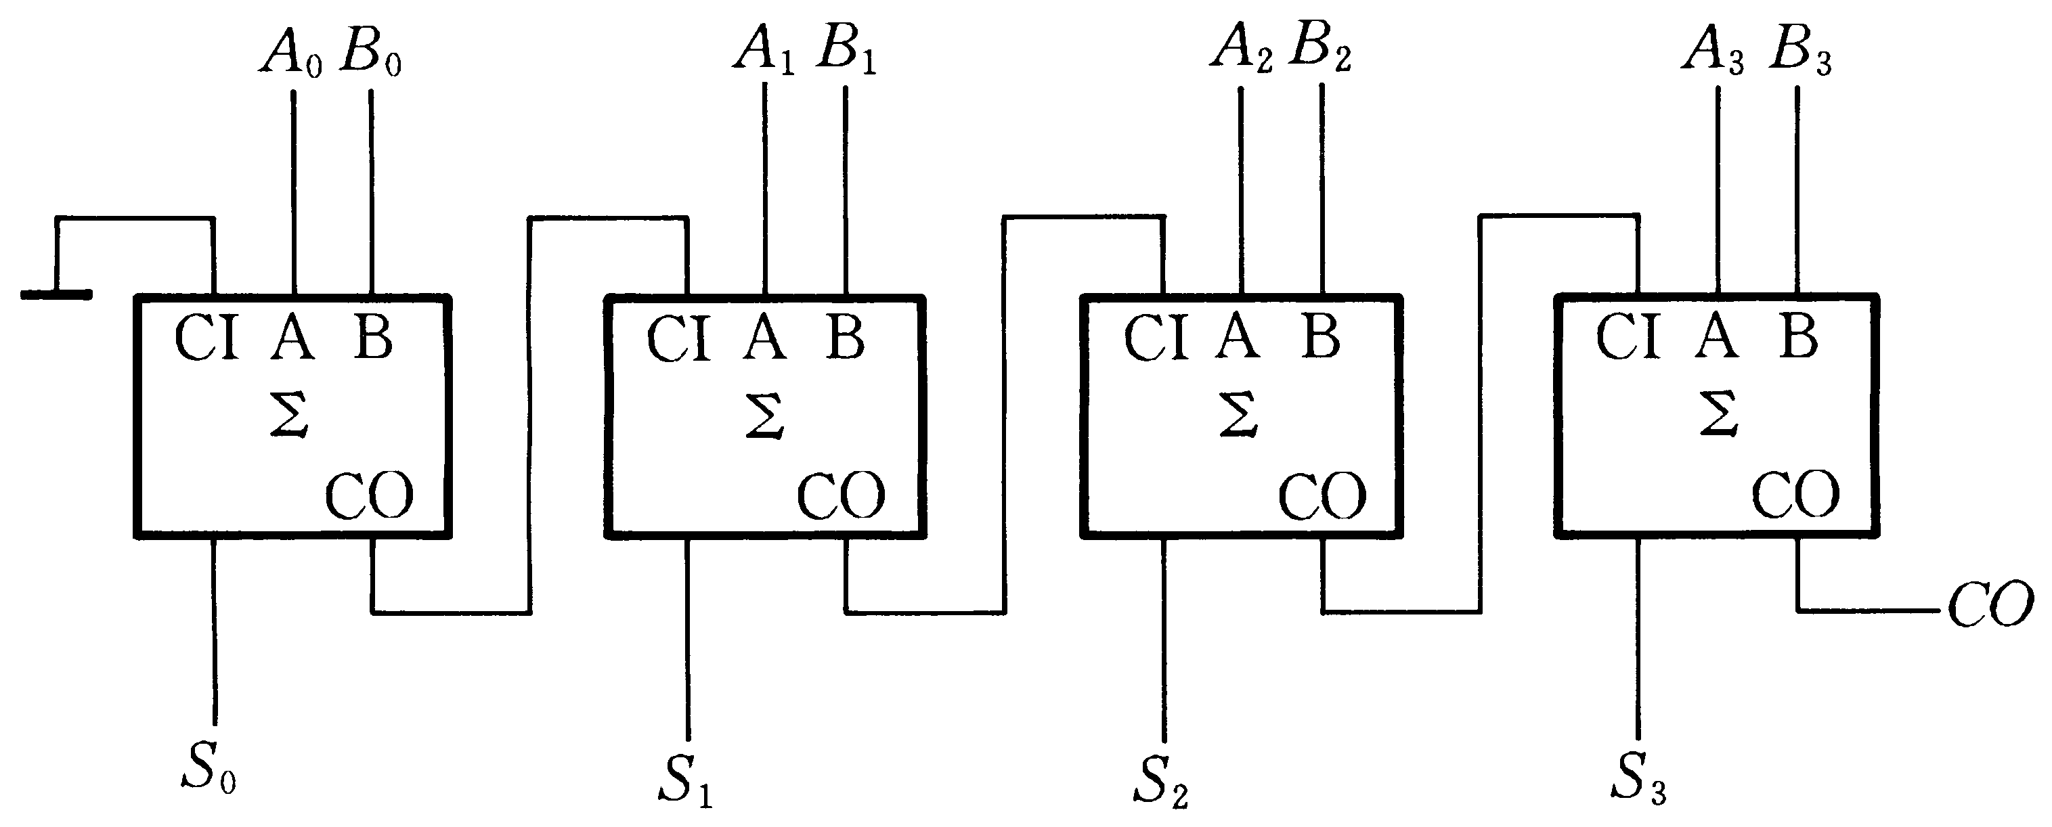
多位加法器
低位全加器进位输出
（1）串行进位加法器
高位全加器进位输入
用全加器实现4位二进制数相加。
进位
注意：CI₀=0
和
电路简单，连接方便
速度低 = 4 t_{pd}
t_{pd} — 1位全加器的平均
传输延迟时间

Slide 62
（2）超前进位加法器
加法运算时，总进位信号由输入二进制数直接产生
…
特点
优点：速度快
缺点：电路比较复杂

Slide 63
C₃
集成芯片
超前进位电路
A₃
CMOS：CC4008
Σ
S₃
B₃
TTL： 74283
74LS283
C₂
CI
A₂
B₂
Σ
S₂
C₁
CI
A₁
Σ
S₁
B₁
应用举例
C₀
CI
A₀
B₀
Σ
S₀
8421 BCD 码
→ 余 3 码
C₀₋₁
CI

Slide 64
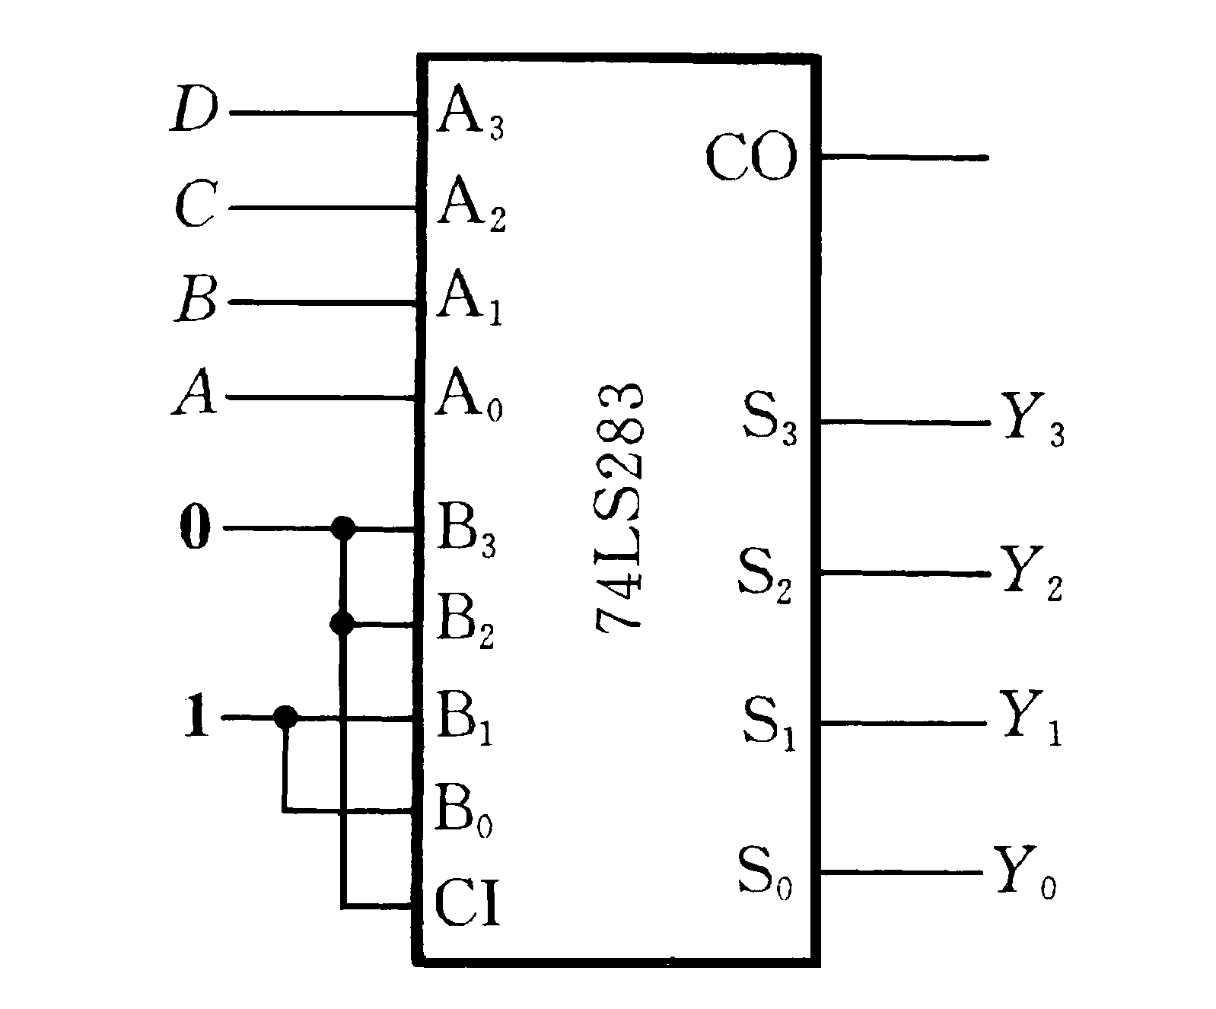
BCD码+0011=余3码
输入8421码用变量DCBA表示
输出余三码用变量Y₃Y₂Y₁Y₀表示。
Y₃Y₂Y₁Y₀＝ DCBA+0011

Slide 65
奇偶检验
1(奇数个1时)
0(偶数个1时)
I0
I0
I1
I1
发送
接收
In-2
In-2
In-1
In-1
F_{P}
F_{P}
产生检验数据
检测检验数据
S
奇检验:
√
偶检验:
√

Slide 66
数值比较器
对两数A、B（可以是一位，也可是多位）进行大小比较的逻辑电路。比较的结果有A>B、A<B、A=B三种结果。
A＞B Y₁＝1
A＜B Y₂＝1
A＝B Y₃＝1
1位数值比较器

Slide 67
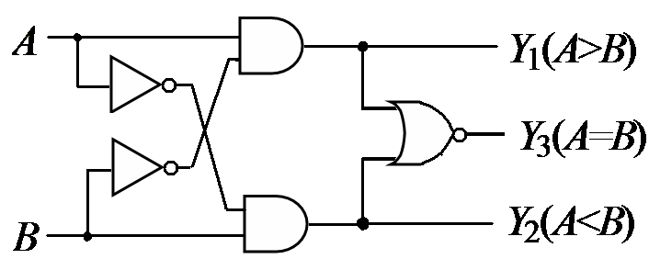
逻辑表达式
逻辑图

Slide 68
L
G
M
4位数值比较器 74x85
4位数值比较器
A₃ B₃ A₂ B₂ A₁ B₁ A₀ B₀
比 较 输 入 |  |  |  | 级 联 输 入 | 输 出
A₃ B₃ | A₂ B₂ | A₁ B₁ | A₀ B₀ | I(A>B) I(A<B) I(A=B) | Y(A>B)Y(A<B) Y(A=B)
A₃>B₃ A₃<B₃ A₃=B₃ A₃=B₃ A₃=B₃ A₃=B₃ A₃=B₃ A₃=B₃ A₃=B₃ A₃=B₃ A₃=B₃ | × × A₂>B₂ A₂<B₂ A₂=B₂ A₂=B₂ A₂=B₂ A₂=B₂ A₂=B₂ A₂=B₂ A₂=B₂ | × × × × A₁>B₁ A₁<B₁ A₁=B₁ A₁=B₁ A₁=B₁ A₁=B₁ A₁=B₁ | × × × × × × A₀>B₀ A₀<B₀ A₀=B₀ A₀=B₀ A₀=B₀ | × × × × × × × × × × × × × × × × × × × × × × × × 1 0 0 0 1 0 0 0 1 | 1 0 0 0 1 0 1 0 0 0 1 0 1 0 0 0 1 0 1 0 0 0 1 0 1 0 0 0 1 0 0 0 1

Slide 69
竞争－冒险
一.竞争－冒险的概念
在组合电路中，当输入信号的状态改变时，输出端可能会出现不正常的干扰 信号，使电路产生错误的输出，这种现象称为 竞争冒险。

Slide 70
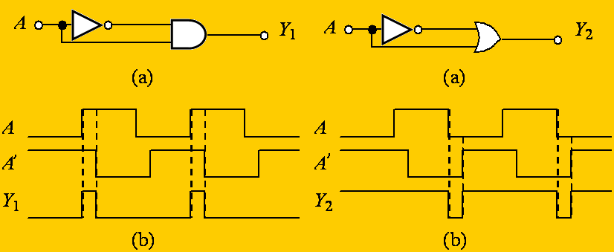
二.产生竞争－冒险的原因
原因：主要是门电路的延迟时间产生的。
干扰信号

Slide 71
三. 检查竞争－冒险的方法
只要输出端的逻辑函数在一定条件下能简化成
或
则可出现竞争－冒险现象。

Slide 72
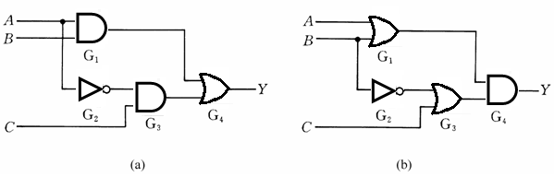
当B=C=1时，
Y＝A+A′
当A=C=0时
存在竞争冒险
存在竞争冒险

Slide 73
1
X
t
Z
F
1
t
Y
1
t
1
t
当
1
t
1
t
1
t

Slide 74
00
01
11
10
0
0
0
1
1
相切接触
1
0
1
1
0
增加冗余项
X
Z
F
Y

Slide 75
四. 消除竞争－冒险的方法
１．接入滤波电容
２．引入选通脉冲
３．修改逻辑设计（增加冗余项）

Slide 76
ROM
地址译码器
存储单元
W₀
A₀
W₁
0单元
地
址
输
入
A₁
1单元
字
线
W_{i}
i 单元
A_{n-1}
W₂n₋₁
2^{n}-1单元
位线
D₀
D₁
D_{b-1}
数据输出
ROM 存储容量 = 字线数 × 位线数 = 2^{n} × b（位）

Slide 77



homework
P 198 4.1（a） 4.7（3）
采用一片 74x138 或 74x139 二进制译码器和与非门，实现下列单输出或多输出逻辑函数。
用8选1数据选择器分别实现

Slide 78

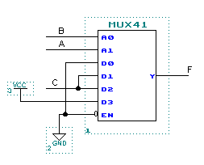
分析下列数据选择器的功能（先写出逻辑表达式）

Slide 79

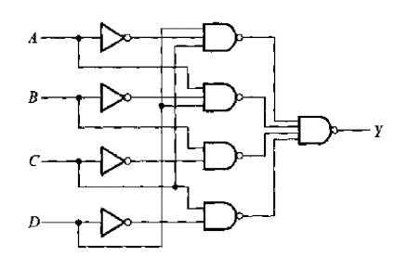
找出下列表达式的竞争冒险，并设计出同样功能的并解决掉冒险的电路
下图电路会产生竞争冒险，请分析在什么情况下，哪一个变量变化会带来竞争冒险

